Slide 1
GRIDLAB-D GUI PROTOTYP 2
Zespół
Marcin Jędrzejczyk
Paweł Ogorzały
Aleksandra Pierzchała

Slide 2
Uruchamianie aplikacji
Z użuciem kodu źródłowego: kompilujemy klasę GridalbGUI.java
Deskopowo: uruchamiamy aplikację gridlabdGUI.jar

Slide 3
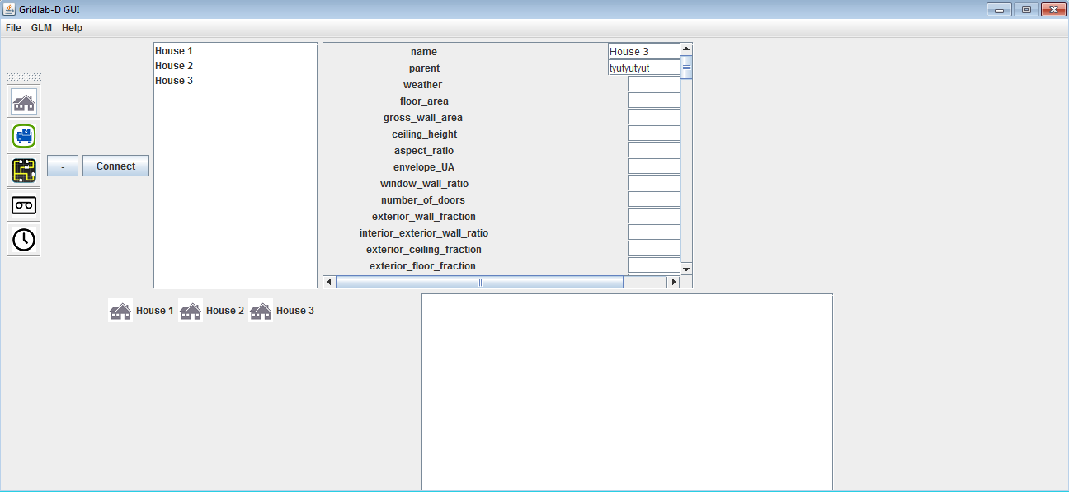
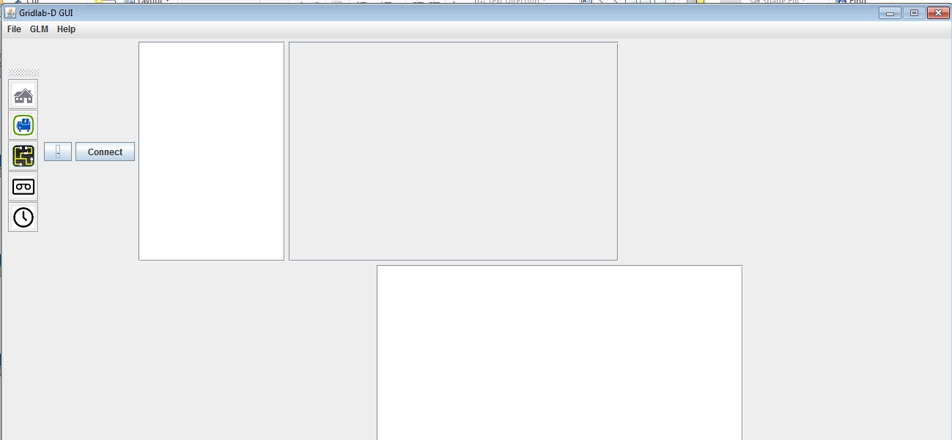
Główny ekran

Slide 4
Funkcjonalność

Slide 5
Schemat dodawania obiektu do modelu:
Wybierz z toolbox’a po lewej interesujący cię moduł. Po kliknięciu pojawi się lista dostępnych nim obiektów.
Wybierz obiekt, który chcesz utworzyć.
Obiekt pojawi się na polu, w którym można nim przesuwać.
Źle wybrany obiekt można usunąć przyciskiem „-”.

Slide 6
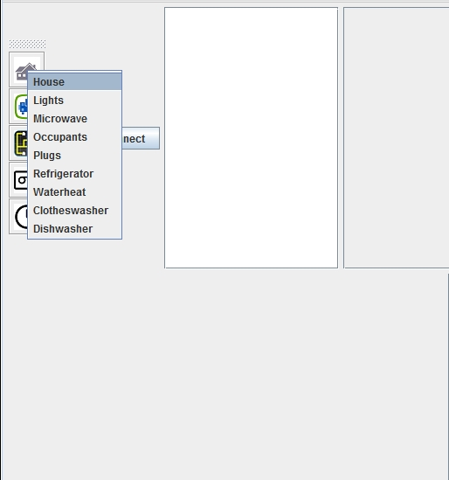
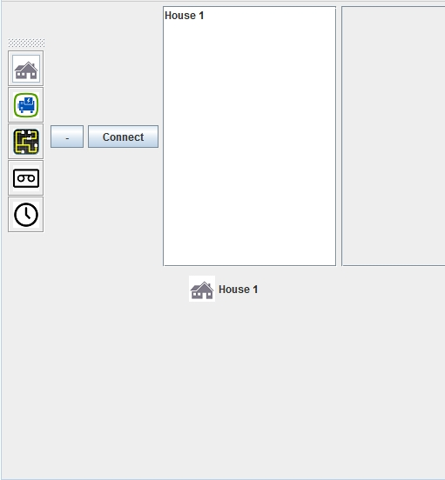

Slide 7
Zmienianie właściwości obiektu
Klikamy obiekt, którego właściwości chcemy zmienić.
Pojawia się panel właściwości obiektu.
Zmiany zapisują się automatycznie przy przejściu od wyświetlania cech jednego obiektu do cech drugiego lub po kolejnym kliknięciu w obiekt.

Slide 8
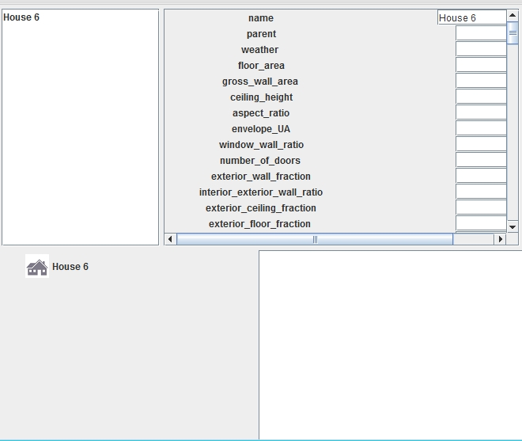

Slide 9
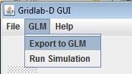
Generowanie pliku .glm
Z menu wybieramy zakładkę GLM
Z listy opcji wybieramy Export To GLM
Pojawi się okno w którym wybieramy, gdzie i pod jaką nazwą ma zostać utworzony plik GLM.

Slide 10
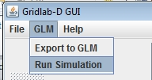
Uruchamianie skryptu
Z menu wybieramy zakładkę GLM.
Z listy opcji wybieramy Run Simulation.
W oknie, które się pojawi wybieramy plik, który chcemy uruchomić w Gridlab-D.

Slide 11
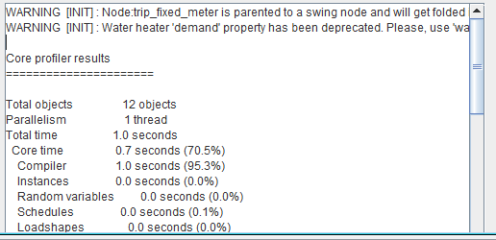
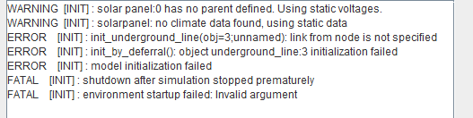
Wyśjcie konsoli
Nasze GUI pokazuje także, komunikaty konsoli po uruchomieniu skryptu.

Slide 12
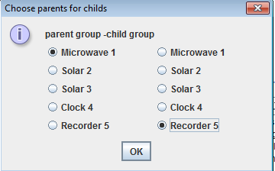

Łączenie obiektów
Dokonuje się go przez przycisk Connect
W oknie, któe się wyświetli wybieramy połączenie typu rodzic-dziecko.

Slide 13
Wyniki testów

Slide 14
Co dalej?

Slide 15
Kontynuacja projektu
Znalezienie i naprawienie błędów w dotychczasowym kodzie(jeśli są), wprowadzenie ewentualnych modyfikacji i ulepszeń(może refaktor kodu);
Dodanie obsługi opcji scheduler;
Dodanie nowych obiektów;
Wyświetlanie plików wynikowych;
Poprawienie wyglądu;
Dodanie kolejnych testów automatycznych.

Slide 16
Dziękujemy za uwagę.

